Slide 1

EvaSys Anleitung: Fragebogeneditor
Fragen
Fragen Hinzufügen
Skalenfrage mit einfacher Beschriftung
Skalenfrage mit erweiterten Poltexten
Offene Frage
Segmentierte Offene Frage
Single-Choice-Frage
Multiple-Choice-Frage
Ranking-Frage
Sonstige Fragetypen
Antworten/erweiterte Poltexte Bearbeiten
Vorwort
Editor-
steuerung
Workflow
Fragen-gruppen
Freitext
Fragen
Optische Gestaltung
Muss-
fragen
Filter
Beispiel
Kontakt
Stand: 25.09.2020 | Autorin: Evelyn Schmidt
Um die Anleitung zu nutzen, können Sie über das Menüband (siehe oben)
gezielt zu den entsprechenden Themen navigieren. Alternativ können Sie
die Präsentation linear durchgehen, indem Sie die Pfeiltasten Ihrer Tastatur
oder das Scrollrad Ihrer Mouse bedienen.
i

Slide 2

Vorwort
Fragen
Fragen Hinzufügen
Skalenfrage mit einfacher Beschriftung
Skalenfrage mit erweiterten Poltexten
Offene Frage
Segmentierte Offene Frage
Single-Choice-Frage
Multiple-Choice-Frage
Ranking-Frage
Sonstige Fragetypen
Antworten/erweiterte Poltexte Bearbeiten
Vorwort
Editor-
steuerung
Workflow
Fragen-gruppen
Freitext
Fragen
Optische Gestaltung
Muss-
fragen
Filter
Beispiel
Kontakt
Ziel der Anleitung:
Die “EvaSys Anleitung: Fragebogeneditor“ hat zum Ziel, anhand von Beispielen EvaSys-Nutzer*innen in verständlicher und reduzierter Weise wichtige Funktionsweisen des Fragebogeneditors zu erklären.
Zur Handhabung der Anleitung:
Die skizzierten Arbeitsschritte in dieser Anleitung basieren auf den Ausführungen des Handbuchs für den Fragebogeneditor „VividForms Editor Handbuch“.
Das „VividForms Editor Handbuch“ ist als PDF-Dokument downloadbar und befindet sich für…
    ...EvaSys-Nutzer*innen im eigenen Teilbereich unter dem Reiter „Systeminformationen“ im Bereich Dokumentation/Handbücher.
    ...EvaSys-Nutzer*innen mit einem aktiven Nutzerkonto unter dem Reiter „Infos“ im Bereich Hilfe/Handbuch zur Fragebogenerstellung.
  Mit dem Symbol wird für die vertiefende Lektüre auf die entsprechenden Seiten des VividForms Editor Handbuchs verwiesen. Das Symbol befindet sich bei betreffenden Folien unten links.
Seite x bis y

Slide 3
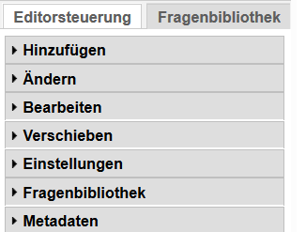
Editorsteuerung
Fragen
Fragen Hinzufügen
Skalenfrage mit einfacher Beschriftung
Skalenfrage mit erweiterten Poltexten
Offene Frage
Segmentierte Offene Frage
Single-Choice-Frage
Multiple-Choice-Frage
Ranking-Frage
Sonstige Fragetypen
Antworten/erweiterte Poltexte Bearbeiten
Vorwort
Editor-
steuerung
Workflow
Fragen-gruppen
Freitext
Fragen
Optische Gestaltung
Muss-
fragen
Filter
Beispiel
Kontakt
Die Editorsteuerung ist die linke Menüleiste und bietet den Zugriff auf alle Funktionen zur Fragebogengestaltung.
Durch Klick auf den Namen eines Menüs werden die zugehörigen Untermenüs ausgeklappt bzw. geschlossen.
Wenn Sie mit der Maus über den Namen eines Menüpunktes verharren, wird Ihnen die entsprechende Menüfunktion angezeigt.
Seite 10 bis 17

Slide 4
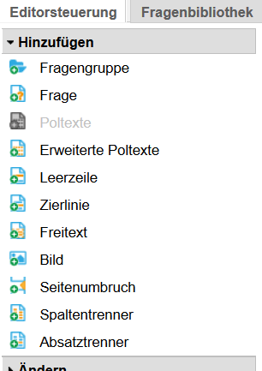
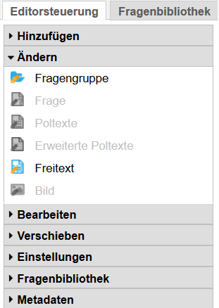
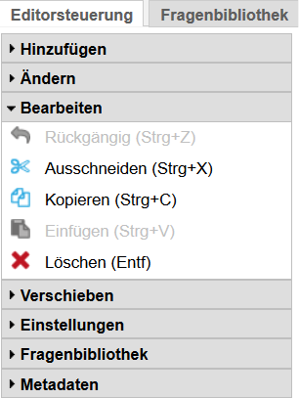
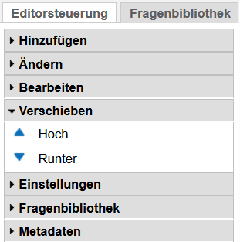
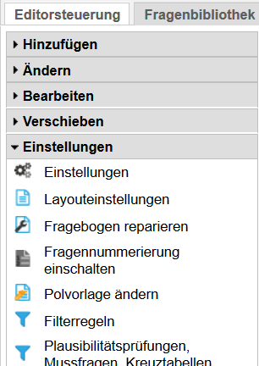
Editorsteuerung - Untermenüs
Fragen
Fragen Hinzufügen
Skalenfrage mit einfacher Beschriftung
Skalenfrage mit erweiterten Poltexten
Offene Frage
Segmentierte Offene Frage
Single-Choice-Frage
Multiple-Choice-Frage
Ranking-Frage
Sonstige Fragetypen
Antworten/erweiterte Poltexte Bearbeiten
Vorwort
Editor-
steuerung
Workflow
Fragen-gruppen
Freitext
Fragen
Optische Gestaltung
Muss-
fragen
Filter
Beispiel
Kontakt
Hinzufügen:
Funktionen zum Anlegen von Fragebogenelementen.
Ändern:
Funktionen zum (inhaltlichen) Ändern eines zuvor hinzugefügten und markierten/aktivierten Fragebogenelementes.
Bearbeiten:
Letzte Aktion rückgängig machen
Ausschneiden/Kopieren/ Einfügen/Löschen einer Fragengruppe/Frage
Verschieben:
Hoch bzw. Runter bewegt die markierte Fragengruppe/Frage einen Schritt hoch bzw. runter
Einstellungen:
Unterschiedliche Funktionen, die sich auf den gesamten Fragebogen auswirken
Seite 10 bis 17

Slide 5
Workflow
Fragen
Fragen Hinzufügen
Skalenfrage mit einfacher Beschriftung
Skalenfrage mit erweiterten Poltexten
Offene Frage
Segmentierte Offene Frage
Single-Choice-Frage
Multiple-Choice-Frage
Ranking-Frage
Sonstige Fragetypen
Antworten/erweiterte Poltexte Bearbeiten
Vorwort
Editor-
steuerung
Workflow
Fragen-gruppen
Freitext
Fragen
Optische Gestaltung
Muss-
fragen
Filter
Beispiel
Kontakt
Fragegruppen erstellen
Freitext/ Einleitungstext hinzufügen
(optional)
Fragen hinzufügen
Optische Gestaltung des Fragebogens
Mussfragen
(optional)
Skalenfrage
Offene Frage
Single-Choice-Frage
Multiple-Choice-Frage
Sonstige Fragetypen
Filterführung
(optional)
…mit einfacher Beschriftung
…mit erweiterten Poltexten
Segmentierte Offene Frage

Slide 6
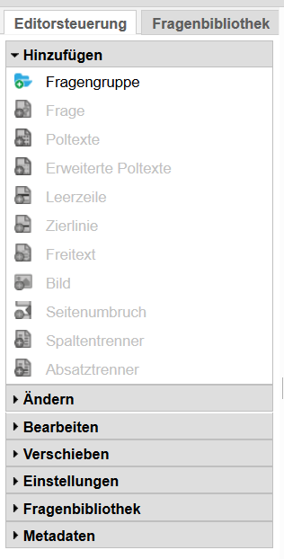
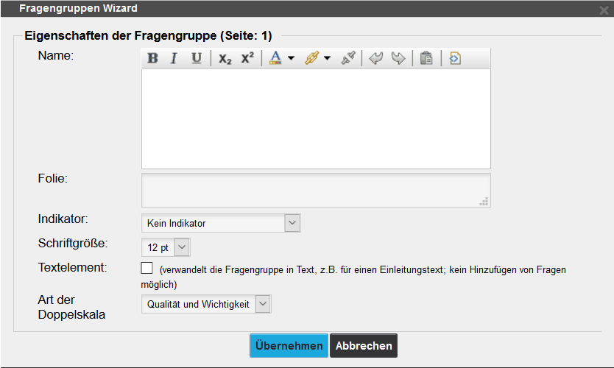

Fragegruppen
Fragen
Fragen Hinzufügen
Skalenfrage mit einfacher Beschriftung
Skalenfrage mit erweiterten Poltexten
Offene Frage
Segmentierte Offene Frage
Single-Choice-Frage
Multiple-Choice-Frage
Ranking-Frage
Sonstige Fragetypen
Antworten/erweiterte Poltexte Bearbeiten
Vorwort
Editor-
steuerung
Workflow
Fragen-gruppen
Freitext
Fragen
Optische Gestaltung
Muss-
fragen
Filter
Beispiel
Kontakt
1.
Fragengruppen Wizard öffnen: Klick auf im Untermenü „Hinzufügen“ der Editorsteuerung
2.
Gruppenname festlegen: Name ins Textfeld eingeben
3.
Gruppenname bestätigen: Klick auf [Übernehmen]
Wiederholung 1. bis 3. für jeden Gruppennamen
Fragen sind immer Fragengruppen zugeordnet.
Bei der gruppenweisen Darstellung (siehe Optische Gestaltung)
entspricht eine Fragengruppe einer Seite.
Fragengruppen lassen sich schneller verschieben als viele einzelne Fragen
einer Gruppe.
i
Seite 30 bis 32

Slide 7
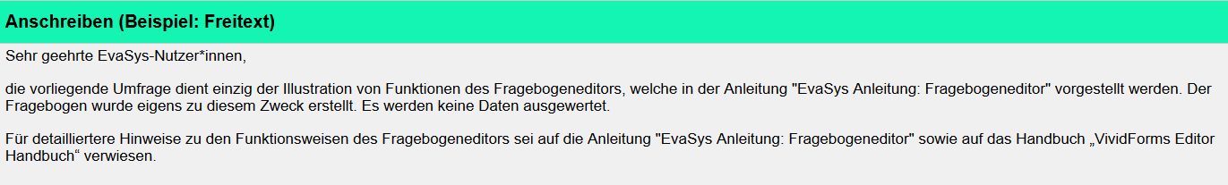
Freitext
Fragen
Fragen Hinzufügen
Skalenfrage mit einfacher Beschriftung
Skalenfrage mit erweiterten Poltexten
Offene Frage
Segmentierte Offene Frage
Single-Choice-Frage
Multiple-Choice-Frage
Ranking-Frage
Sonstige Fragetypen
Antworten/erweiterte Poltexte Bearbeiten
Vorwort
Editor-
steuerung
Workflow
Fragen-gruppen
Freitext
Fragen
Optische Gestaltung
Muss-
fragen
Filter
Beispiel
Kontakt
Beschreibung:
Freitexte sind reine Textelemente im Fragebogen.
Bis auf wenige Ausnahmen können Freitexte beliebig auf dem Fragebogen angeordnet werden.
Die Freitextfunktion kann beispielsweise für Einleitungstexte, für die Einbettung von Fragen, für eine Danksagung und für die Fragenformulierung bei Skalenfragen mit erweiterten Poltexten verwendet werden.
Seite 74 bis 75

Slide 8
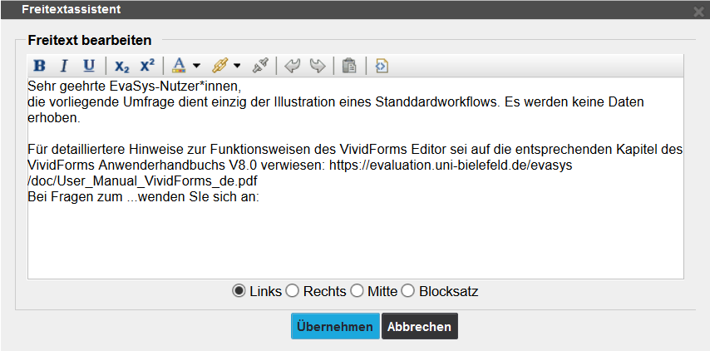
Freitext
Fragen
Fragen Hinzufügen
Skalenfrage mit einfacher Beschriftung
Skalenfrage mit erweiterten Poltexten
Offene Frage
Segmentierte Offene Frage
Single-Choice-Frage
Multiple-Choice-Frage
Ranking-Frage
Sonstige Fragetypen
Antworten/erweiterte Poltexte Bearbeiten
Vorwort
Editor-
steuerung
Workflow
Fragen-gruppen
Freitext
Fragen
Optische Gestaltung
Muss-
fragen
Filter
Beispiel
Kontakt
1.
Freitextassistent aufrufen: Klick auf im Untermenü
„Hinzufügen“ der Editorsteuerung
2.
Freitext formulieren: Text ins Textfeld eingeben
3.
Einstellungen bestätigen und Freitext hinzufügen: Klick auf [Übernehmen]
Seite 74 bis 75

Slide 9

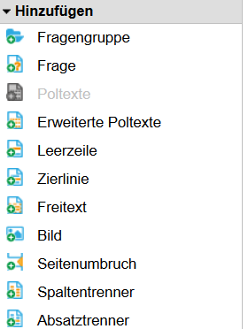
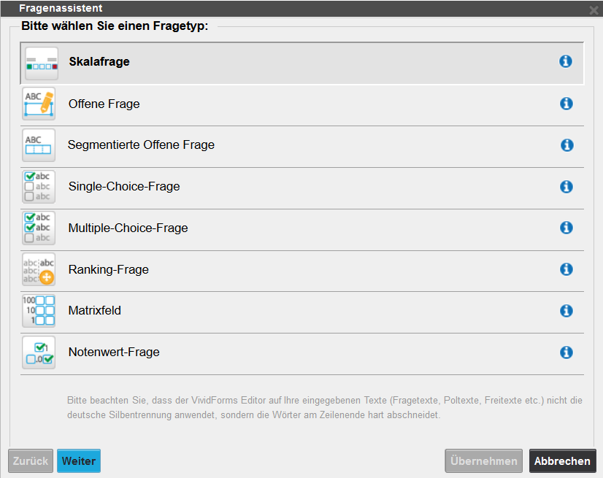

Fragen Hinzufügen
Fragen
Fragen Hinzufügen
Skalenfrage mit einfacher Beschriftung
Skalenfrage mit erweiterten Poltexten
Offene Frage
Segmentierte Offene Frage
Single-Choice-Frage
Multiple-Choice-Frage
Ranking-Frage
Sonstige Fragetypen
Antworten/erweiterte Poltexte Bearbeiten
Vorwort
Editor-
steuerung
Workflow
Fragen-gruppen
Freitext
Fragen
Optische Gestaltung
Muss-
fragen
Filter
Beispiel
Kontakt
1.
Frageassistent aufrufen: Klick auf im Untermenü „Hinzufügen“ der Editorsteuerung
2.
Fragetypen auswählen: Klick auf entsprechenden Fragetypen
( -Symbol: Vorschau des Fragetyps)
3.
Auswahl bestätigen und mit den Einstellungen an der jeweiligen Frage fortfahren: Klick auf [Weiter]
i
„Fragen sind immer Fragengruppen zugeordnet und werden jeweils hinter
das aktive Element in der Vorschau eingefügt“ (Handbuch S. 33).
Seite 33 bis 34

Slide 10
Skalenfrage mit einfacher Beschriftung
Fragen
Fragen Hinzufügen
Skalenfrage mit einfacher Beschriftung
Skalenfrage mit erweiterten Poltexten
Offene Frage
Segmentierte Offene Frage
Single-Choice-Frage
Multiple-Choice-Frage
Ranking-Frage
Sonstige Fragetypen
Antworten/erweiterte Poltexte Bearbeiten
Vorwort
Editor-
steuerung
Workflow
Fragen-gruppen
Freitext
Fragen
Optische Gestaltung
Muss-
fragen
Filter
Beispiel
Kontakt
Beschreibung:
EvaSys bietet die Möglichkeit, Skalenfragen mit zwei bis elf Skalenausprägungen zu erstellen und ein Enthaltungsfeld , welches optisch von den anderen Ausprägungen abgegrenzt wird, zu aktivieren.
Bei der einfachen Polbeschriftung werden nur die beiden Skalenendpunkte und das aktivierte Enthaltungsfeld beschriftet. Dabei wird die Beschriftung an die jeweilige Frage geknüpft.
Empfehlung:
Für mehrere Skalenfragen mit ähnlichem Thema und der gleichen Beschriftung in Folge empfiehlt sich die Verwendung von Skalenfragen mit erweiterten Poltexten.
Seite 35 bis 36

Slide 11
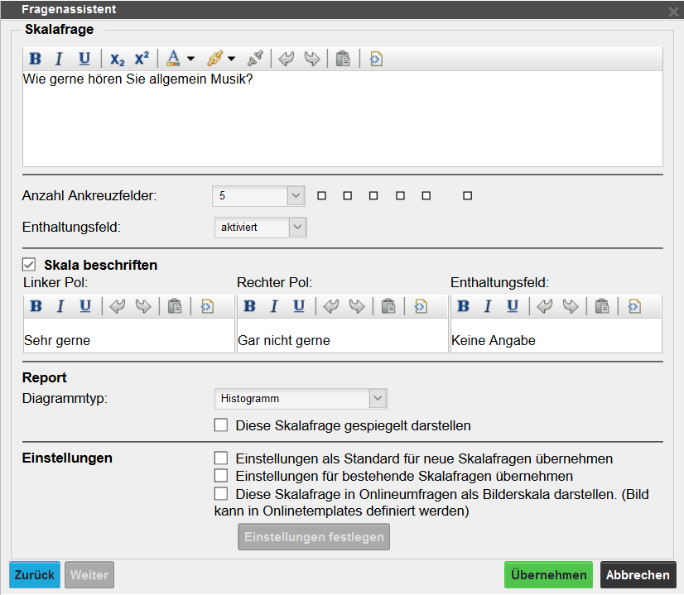
Skalenfrage mit einfacher Beschriftung
Fragen
Fragen Hinzufügen
Skalenfrage mit einfacher Beschriftung
Skalenfrage mit erweiterten Poltexten
Offene Frage
Segmentierte Offene Frage
Single-Choice-Frage
Multiple-Choice-Frage
Ranking-Frage
Sonstige Fragetypen
Antworten/erweiterte Poltexte Bearbeiten
Vorwort
Editor-
steuerung
Workflow
Fragen-gruppen
Freitext
Fragen
Optische Gestaltung
Muss-
fragen
Filter
Beispiel
Kontakt
1.
Frage/Aussage formulieren: Frage/Aussage ins Textfeld eingeben
2.
Anzahl der Ausprägungen festlegen
3.
Enthaltungsfeld aktivieren (optional)
4.
Einfache Skalenbeschriftung bestimmen:
Häkchen bei „Skala beschriften“ setzen und Begriffe für Skalenendpunkte (+ Enthaltungsfeld) eingeben
5.
Einstellungen bestätigen und Frage hinzufügen: Klick auf [Übernehmen]
Seite 35 bis 36

Slide 12
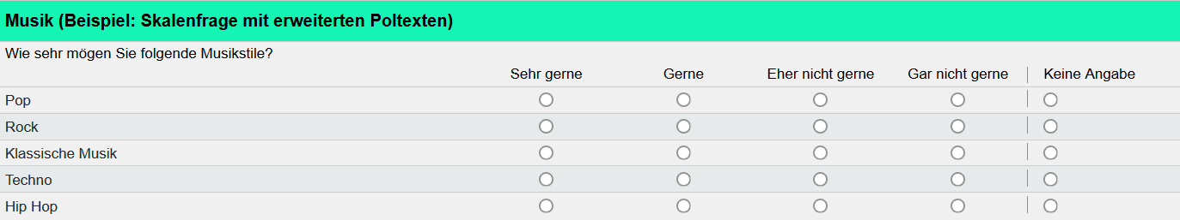
Skalenfrage mit erweiterten Poltexten
Fragen
Fragen Hinzufügen
Skalenfrage mit einfacher Beschriftung
Skalenfrage mit erweiterten Poltexten
Offene Frage
Segmentierte Offene Frage
Single-Choice-Frage
Multiple-Choice-Frage
Ranking-Frage
Sonstige Fragetypen
Antworten/erweiterte Poltexte Bearbeiten
Vorwort
Editor-
steuerung
Workflow
Fragen-gruppen
Freitext
Fragen
Optische Gestaltung
Muss-
fragen
Filter
Beispiel
Kontakt
Beschreibung:
Bei Skalenfragen mit erweiterten Poltexten kann es sinnvoll sein, die eigentliche Frage als Freitext vor dem Aussagenblock zu platzieren, um die Wiederholung von Frageformulierungen zu vermeiden.
Für jede Aussage wird eine eigene Skalenfrage angelegt.
  EvaSys bietet die Möglichkeit, Skalenfragen mit zwei bis elf Skalenausprägungen zu erstellen und ein Enthaltungsfeld, welches optisch von den anderen Ausprägungen abgegrenzt wird, zu aktivieren.
Bei der erweiterten Polbeschriftung können alle Skalenausprägungen und das aktivierte Enthaltungsfeld beschriftet werden. Dabei wird die Beschriftung vor den Aussagenblock hinzugefügt und ist nicht an die jeweilige Frage geknüpft.
Seite 35 bis 36

Slide 13
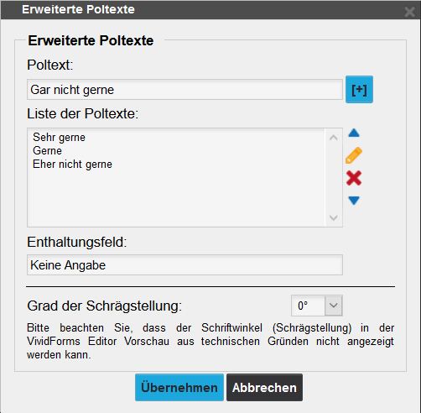
Erweiterte Poltexte Hinzufügen
Fragen
Fragen Hinzufügen
Skalenfrage mit einfacher Beschriftung
Skalenfrage mit erweiterten Poltexten
Offene Frage
Segmentierte Offene Frage
Single-Choice-Frage
Multiple-Choice-Frage
Ranking-Frage
Sonstige Fragetypen
Antworten/erweiterte Poltexte Bearbeiten
Vorwort
Editor-
steuerung
Workflow
Fragen-gruppen
Freitext
Fragen
Optische Gestaltung
Muss-
fragen
Filter
Beispiel
Kontakt
1.
Erweiterte Poltexte aufrufen: Klick auf im Untermenü „Hinzufügen“ der Editorsteuerung
2.
Beschriftungen formulieren: Einzelne Beschriftungen für die Ausprägungen ins Textfeld eingeben und mit [+] in die Liste der Poltexte übernehmen
3.
Beschriftung des Enthaltungsfeldes (Optional): Beschriftung ins Textfeld eingeben, falls Enthaltungsfeld bei der Skalenaussage aktiviert
4.
Einstellungen bestätigen und Poltext hinzufügen: Klick auf [Übernehmen]
i
Der oberste Poltext in der Liste der Poltexte entspricht in der Umfrage der
am weitesten links stehenden Skalenbeschriftung.
Seite 48 bis 51

Slide 14
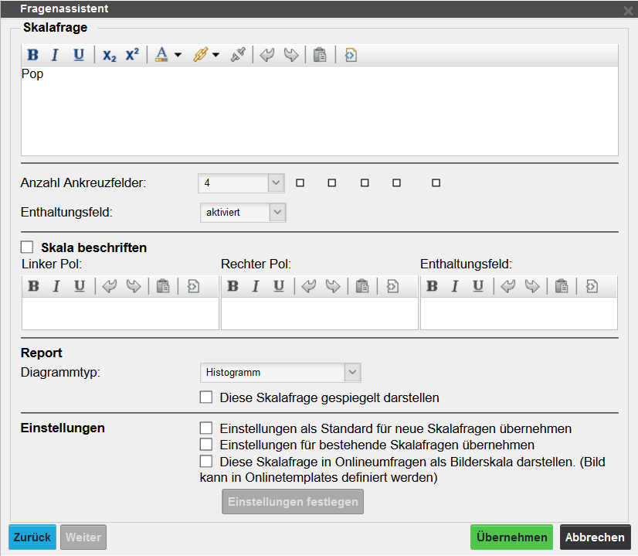
Skalenfrage Hinzufügen
Fragen
Fragen Hinzufügen
Skalenfrage mit einfacher Beschriftung
Skalenfrage mit erweiterten Poltexten
Offene Frage
Segmentierte Offene Frage
Single-Choice-Frage
Multiple-Choice-Frage
Ranking-Frage
Sonstige Fragetypen
Antworten/erweiterte Poltexte Bearbeiten
Vorwort
Editor-
steuerung
Workflow
Fragen-gruppen
Freitext
Fragen
Optische Gestaltung
Muss-
fragen
Filter
Beispiel
Kontakt
1.
Frage/Aussage formulieren: Frage/Aussage ins Textfeld eingeben
2.
Anzahl der Ausprägungen festlegen
3.
Enthaltungsfeld aktivieren (optional)
4.
Einstellungen bestätigen und Skalenfrage hinzufügen: Klick auf [Übernehmen]
Wiederholung der Schritte 1. bis 4. für jede Frage/Aussage
i
Die Anzahl der Ausprägungen muss mit der Anzahl der erweiterten Poltexte
in der Liste der Poltexte übereinstimmen.
Info:
Seite 35 bis 36

Slide 15
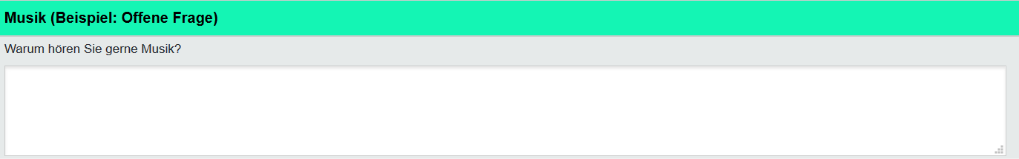
Offene Frage
Fragen
Fragen Hinzufügen
Skalenfrage mit einfacher Beschriftung
Skalenfrage mit erweiterten Poltexten
Offene Frage
Segmentierte Offene Frage
Single-Choice-Frage
Multiple-Choice-Frage
Ranking-Frage
Sonstige Fragetypen
Antworten/erweiterte Poltexte Bearbeiten
Vorwort
Editor-
steuerung
Workflow
Fragen-gruppen
Freitext
Fragen
Optische Gestaltung
Muss-
fragen
Filter
Beispiel
Kontakt
Beschreibung:
Unter dem Fragetext einer offenen Frage steht Befragten ein Antwortfeld zur Eingabe ihrer Antwort bereit.
Die Größe des Antwortfeldes sowie die mögliche Zeichenanzahl der Antworteingabe können im Vorfeld festgelegt werden.
Seite 54 bis 56

Slide 16
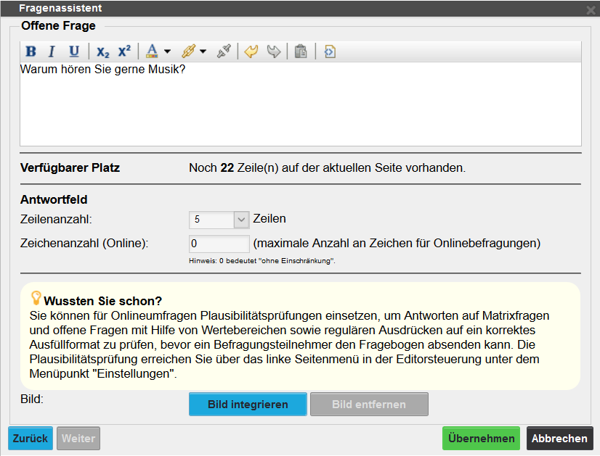
Offene Frage
Fragen
Fragen Hinzufügen
Skalenfrage mit einfacher Beschriftung
Skalenfrage mit erweiterten Poltexten
Offene Frage
Segmentierte Offene Frage
Single-Choice-Frage
Multiple-Choice-Frage
Ranking-Frage
Sonstige Fragetypen
Antworten/erweiterte Poltexte Bearbeiten
Vorwort
Editor-
steuerung
Workflow
Fragen-gruppen
Freitext
Fragen
Optische Gestaltung
Muss-
fragen
Filter
Beispiel
Kontakt
1.
Frage/Aufforderung formulieren: Frage/Aufforderung ins Textfeld eingeben
2.
Größe des Antwortfeldes bestimmen: Größe über die Zeilenanzahl der Auswahlliste festlegen
3.
Antwortzeichen limitieren (Optional): Höchstzahl der einzugebenden Zeichen per Angabe festlegen
4.
Einstellungen bestätigen und Frage hinzufügen: Klick auf [Übernehmen]
Seite 54 bis 56

Slide 17
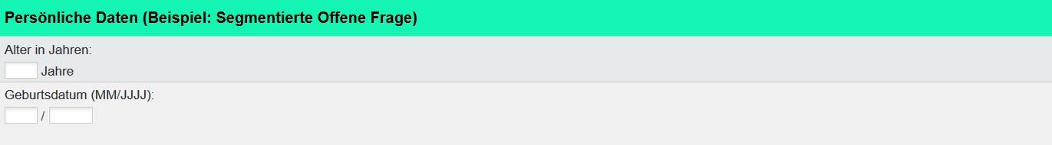
Segmentierte Offene Frage
Fragen
Fragen Hinzufügen
Skalenfrage mit einfacher Beschriftung
Skalenfrage mit erweiterten Poltexten
Offene Frage
Segmentierte Offene Frage
Single-Choice-Frage
Multiple-Choice-Frage
Ranking-Frage
Sonstige Fragetypen
Antworten/erweiterte Poltexte Bearbeiten
Vorwort
Editor-
steuerung
Workflow
Fragen-gruppen
Freitext
Fragen
Optische Gestaltung
Muss-
fragen
Filter
Beispiel
Kontakt
Beschreibung:
Unter dem Fragetext einer segmentierten offenen Frage steht Befragten ein Antwortfeld zur Eingabe ihrer Antwort bereit.
Bei einer Segmentierten offenen Frage lässt sich das Format des Antwortfeldes näher bestimmen.
Beispielsweise ist nur die Eingabe von Zahlen möglich.
Es ist möglich das Antwortfeld mit einem ergänzenden Text zu versehen.
Seite 57 bis 61

Slide 18
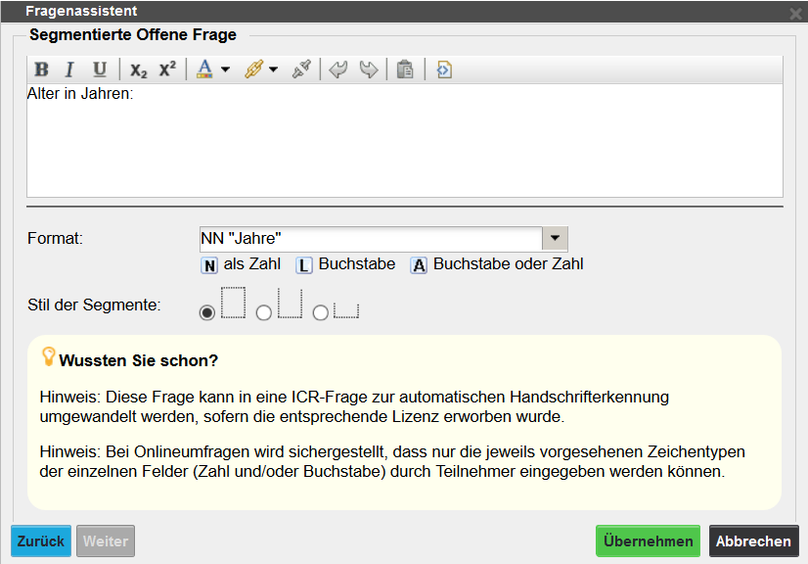
Segmentierte Offene Frage
Fragen
Fragen Hinzufügen
Skalenfrage mit einfacher Beschriftung
Skalenfrage mit erweiterten Poltexten
Offene Frage
Segmentierte Offene Frage
Single-Choice-Frage
Multiple-Choice-Frage
Ranking-Frage
Sonstige Fragetypen
Antworten/erweiterte Poltexte Bearbeiten
Vorwort
Editor-
steuerung
Workflow
Fragen-gruppen
Freitext
Fragen
Optische Gestaltung
Muss-
fragen
Filter
Beispiel
Kontakt
1.
Frage/Aufforderung formulieren: Frage/Aufforderung ins Textfeld eingeben
Format der Antwortmöglichkeiten angeben:
Die Buchstaben N, L und A geben an welcher Art die Eingabe ins Textfeld später haben darf
Die Anzahl der Buchstaben N, L und A bestimmt die mögliche Anzahl der späteren Eingabezeichen
Wörter/Zeichen, die in Anführungsstrichen stehen (z. B. „Jahre“) werden als Wörter/Zeichen in der Umfrage dargestellt
2.
3.
Einstellungen bestätigen und Frage hinzufügen: Klick auf [Übernehmen]
Seite 57 bis 61

Slide 19
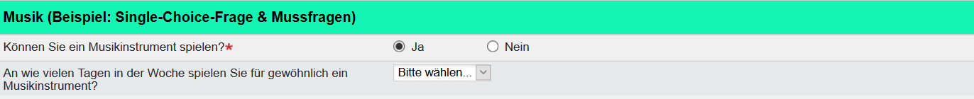
Single-Choice-Frage
Fragen
Fragen Hinzufügen
Skalenfrage mit einfacher Beschriftung
Skalenfrage mit erweiterten Poltexten
Offene Frage
Segmentierte Offene Frage
Single-Choice-Frage
Multiple-Choice-Frage
Ranking-Frage
Sonstige Fragetypen
Antworten/erweiterte Poltexte Bearbeiten
Vorwort
Editor-
steuerung
Workflow
Fragen-gruppen
Freitext
Fragen
Optische Gestaltung
Muss-
fragen
Filter
Beispiel
Kontakt
Beschreibung:
Eine Single-Choice-Frage besteht aus einen Fragetext und mehreren Antwortoptionen
Befragte können genau eine Antwortoption auswählen.
Die Darstellung der Antwortoptionen ist als Checkbox-Liste (runde Auswahlfelder) oder Drop-Down-Liste (Auswahlliste) möglich.
Seite 61 bis 63

Slide 20
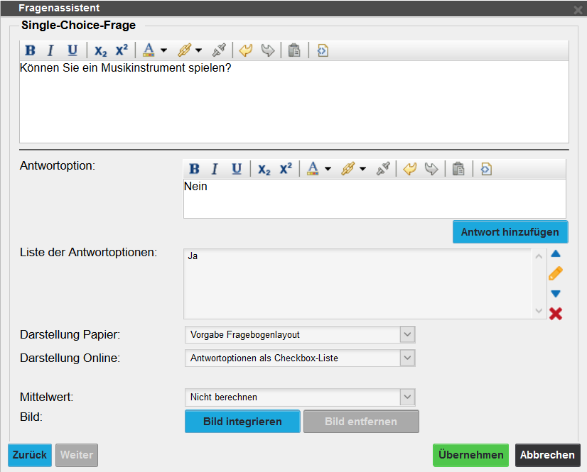
Single-Choice-Frage
Fragen
Fragen Hinzufügen
Skalenfrage mit einfacher Beschriftung
Skalenfrage mit erweiterten Poltexten
Offene Frage
Segmentierte Offene Frage
Single-Choice-Frage
Multiple-Choice-Frage
Ranking-Frage
Sonstige Fragetypen
Antworten/erweiterte Poltexte Bearbeiten
Vorwort
Editor-
steuerung
Workflow
Fragen-gruppen
Freitext
Fragen
Optische Gestaltung
Muss-
fragen
Filter
Beispiel
Kontakt
1.
Frage formulieren: Frage ins Textfeld eingeben
2.
Antwortoption hinzufügen: Jeweils eine Option ins Textfeld eingeben und mit Klick auf [Antwort hinzufügen] in die Lister der Antwortoptionen übernehmen
3.
Darstellungsform der Antwortoptionen bestimmen: Einstellung über Auswahlliste als Checkbox-Liste (Auswahlfelder) oder Drop-Down-Liste (Auswahlliste)
4.
Einstellungen bestätigen und Frage hinzufügen: Klick auf [Übernehmen]
Seite 61 bis 63

Slide 21
Multiple-Choice-Frage
Fragen
Fragen Hinzufügen
Skalenfrage mit einfacher Beschriftung
Skalenfrage mit erweiterten Poltexten
Offene Frage
Segmentierte Offene Frage
Single-Choice-Frage
Multiple-Choice-Frage
Ranking-Frage
Sonstige Fragetypen
Antworten/erweiterte Poltexte Bearbeiten
Vorwort
Editor-
steuerung
Workflow
Fragen-gruppen
Freitext
Fragen
Optische Gestaltung
Muss-
fragen
Filter
Beispiel
Kontakt
Beschreibung:
Eine Multiple-Choice-Frage besteht aus einen Fragetext und mehreren Antwortoptionen.
Befragte können mehrere Antwortoption auswählen.
Die Darstellung der Antwortoptionen ist als Checkbox-Liste (quadratische Auswahlfelder).
Seite 63 bis 65

Slide 22
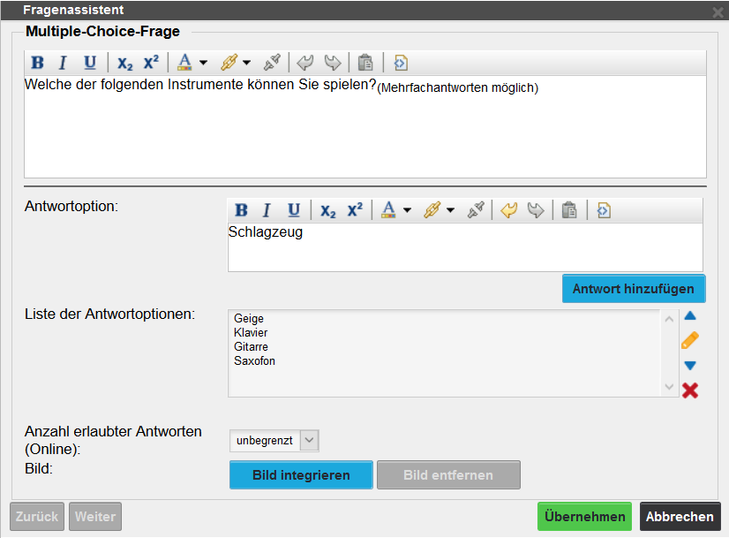
Multiple-Choice-Frage
Fragen
Fragen Hinzufügen
Skalenfrage mit einfacher Beschriftung
Skalenfrage mit erweiterten Poltexten
Offene Frage
Segmentierte Offene Frage
Single-Choice-Frage
Multiple-Choice-Frage
Ranking-Frage
Sonstige Fragetypen
Antworten/erweiterte Poltexte Bearbeiten
Vorwort
Editor-
steuerung
Workflow
Fragen-gruppen
Freitext
Fragen
Optische Gestaltung
Muss-
fragen
Filter
Beispiel
Kontakt
1.
Frage formulieren: Frage und (Mehrfachnennungen möglich) ins Textfeld eingeben
2.
Hinweistext bearbeiten (Optional): „(Mehrfachnennungen möglich)“ markieren und mit Klick auf das Symbol tieferstellen
3.
Antwortoption Hinzufügen: Jeweils eine Option ins Textfeld eingeben und mit Klick auf [Antwort hinzufügen] in die Lister der Antwortoptionen übernehmen
4.
Einstellungen bestätigen und Frage hinzufügen: Klick auf [Übernehmen]
Seite 63 bis 65

Slide 23
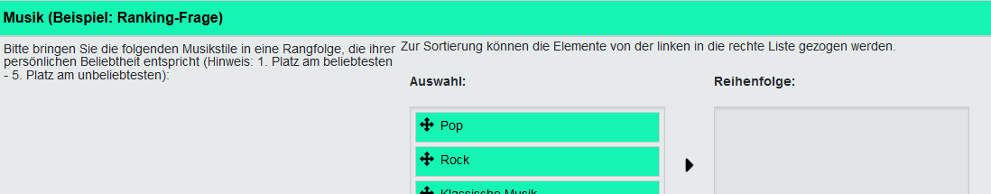
Ranking-Frage
Fragen
Fragen Hinzufügen
Skalenfrage mit einfacher Beschriftung
Skalenfrage mit erweiterten Poltexten
Offene Frage
Segmentierte Offene Frage
Single-Choice-Frage
Multiple-Choice-Frage
Ranking-Frage
Sonstige Fragetypen
Antworten/erweiterte Poltexte Bearbeiten
Vorwort
Editor-
steuerung
Workflow
Fragen-gruppen
Freitext
Fragen
Optische Gestaltung
Muss-
fragen
Filter
Beispiel
Kontakt
Beschreibung:
Eine Ranking-Frage besteht aus einer Frage/einem Aufforderungstext und zwei bis zehn Antwortoptionen.
Mit einer Ranking-Frage können Befragte die Antwortoptionen in eine von ihnen präferierte Reihenfolge bringen.
Bei einer Onlineumfrage ziehen Befragte per Drag-and-Drop-Prinzip ausgewählte Antwortoptionen in das Feld „Reihenfolge“.
Seite 65 bis 66

Slide 24
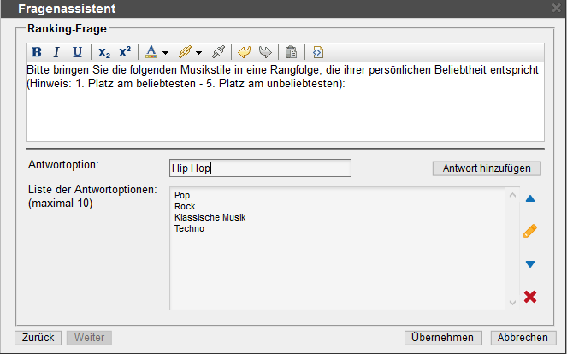
Ranking-Frage
Fragen
Fragen Hinzufügen
Skalenfrage mit einfacher Beschriftung
Skalenfrage mit erweiterten Poltexten
Offene Frage
Segmentierte Offene Frage
Single-Choice-Frage
Multiple-Choice-Frage
Ranking-Frage
Sonstige Fragetypen
Antworten/erweiterte Poltexte Bearbeiten
Vorwort
Editor-
steuerung
Workflow
Fragen-gruppen
Freitext
Fragen
Optische Gestaltung
Muss-
fragen
Filter
Beispiel
Kontakt
1.
Frage/Aufforderung formulieren: Frage/Aufforderung ins Textfeld eingeben
2.
Antwortoption Hinzufügen: Jeweils eine Option ins Textfeld eingeben und mit Klick auf [Antwort hinzufügen] in die Lister der Antwortoptionen übernehmen
4.
Einstellungen bestätigen und Frage hinzufügen: Klick auf [Übernehmen]
Seite 65 bis 66

Slide 25
Sonstige Fragetypen
Fragen
Fragen Hinzufügen
Skalenfrage mit einfacher Beschriftung
Skalenfrage mit erweiterten Poltexten
Offene Frage
Segmentierte Offene Frage
Single-Choice-Frage
Multiple-Choice-Frage
Ranking-Frage
Sonstige Fragetypen
Antworten/erweiterte Poltexte Bearbeiten
Vorwort
Editor-
steuerung
Workflow
Fragen-gruppen
Freitext
Fragen
Optische Gestaltung
Muss-
fragen
Filter
Beispiel
Kontakt
Neben den vorgestellten Fragetypen können die Typen Matrixfeld und Notenwert-Frage im Frageassistenten ausgewählt werden (siehe Frage Hinzufügen).
  Matrixfeld: „Das Matrixfeld dient der Erfassung und Auswertung von fünfstelligen (horizontale Matrixfrage) bzw. zehnstelligen Zahlen (vertikale Matrixfrage)“ (Handbuch S. 67)
  Notenwert-Frage: „Notenwertfragen dienen der Ermittlung von Abschlussnoten. Das Ergebnis ist ein Mittelwert der Befragungsergebnisse“ (Handbuch S. 72)
Für eine ausführlichere Betrachtung der Einstellungsdialoge der jeweiligen Fragetypen sei auf das „VividForms Editor Handbuch“ verwiesen.
Seite 65 bis 73

Slide 26
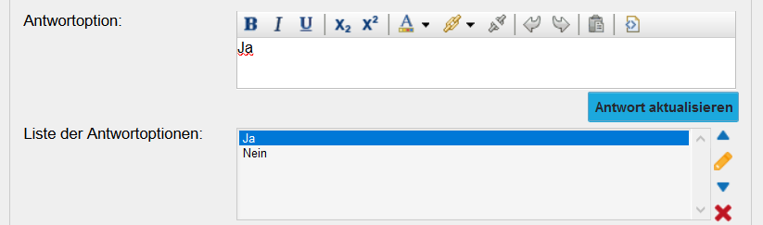
Antworten/erweiterte Poltextete Bearbeiten
Fragen
Fragen Hinzufügen
Skalenfrage mit einfacher Beschriftung
Skalenfrage mit erweiterten Poltexten
Offene Frage
Segmentierte Offene Frage
Single-Choice-Frage
Multiple-Choice-Frage
Ranking-Frage
Sonstige Fragetypen
Antworten/erweiterte Poltexte Bearbeiten
Vorwort
Editor-
steuerung
Workflow
Fragen-gruppen
Freitext
Fragen
Optische Gestaltung
Muss-
fragen
Filter
Beispiel
Kontakt
1.
Einstellungsdialog der Frage/des erweiterten Poltextes öffnen: Auswahl durch Klick auf die Frage/den erweiterten Poltext und danach Klick auf entsprechende Funktion im Untermenü „Ändern“ der Editorsteuerung (Alternativ langsamer Doppel-Klick auf die entsprechende Frage/den erweiterten Poltext). Weiter mit dem 2., 3. oder 4. Schritt.
Auswählen der Antwortoption/des Poltextes : Klick auf Antwortoption/Poltext, die/der verändert werden soll und über das Symbol die Editierung beginnen.
Umformulieren von Antwortoptionen: Antwortoption im Eingabefeld umformulieren und über [Antwort aktualisieren] wieder in die Liste der Antwortoptionen übernehmen.
Umformulieren von erweiterten Poltexten: Poltext im Eingabefeld umformulieren und über [~] wieder in die Liste der Poltexte übernehmen.
2.
3.
Position verändern: Markierte Antwortoption/Poltext über die Symbole / nach oben/nach unten verschieben.
4.
Löschen: Markierte Antwortoption/Poltext über das Symbol entfernen
5.
Änderungen übernehmen: Klick auf [Übernehmen]
Seite 48, 62 und 64

Slide 27
Optische Gestaltung
Fragen
Fragen Hinzufügen
Skalenfrage mit einfacher Beschriftung
Skalenfrage mit erweiterten Poltexten
Offene Frage
Segmentierte Offene Frage
Single-Choice-Frage
Multiple-Choice-Frage
Ranking-Frage
Sonstige Fragetypen
Antworten/erweiterte Poltexte Bearbeiten
Vorwort
Editor-
steuerung
Workflow
Fragen-gruppen
Freitext
Fragen
Optische Gestaltung
Muss-
fragen
Filter
Beispiel
Kontakt
Die Online-Darstellung des Fragebogens lässt sich über die Drop-Down-Liste im Untermenü „Einstellungen“ der Editorsteuerung ändern (Die Darstellung kann jederzeit geändert werden):
  Fragenweise: Jedes Einzelelement wird auf einer eigenen Seite dargestellt (unabhängig davon, ob eine Papierseite theoretisch gefüllt wäre)
  Gesamt: Alle Elemente des Fragebogens werden auf einer fortlaufenden Seite dargestellt.
  Gruppenweise: Jede Fragegruppe wird auf einer eigenen Seite dargestellt (unabhängig davon, ob eine Papierseite theoretisch gefüllt wäre)
  Seitenweise Darstellung: Sobald eine Papierseite theoretisch gefüllt wäre, wechselt die Fragebogenseite (mit der Seitenumbruchfunktion können Seiten früher gewechselt werden)
Fragennummerierung:
  Mit einem Klick auf [Fragennummerierung einschalten] bzw. [Fragennummerierung ausschalten] im Untermenü „Einstellungen“ der Editorsteuerung können alle Fragengruppen und Fragen nummeriert bzw. oder nicht nummeriert werden.
Zur optischen Gestaltung der Fragebogenseiten lassen sich beispielsweise Gestaltungselemente wie Zierlinien und Leerzeilen einfügen. Für eine ausführlichere Betrachtung der Gestaltungsmöglichkeiten sei auf das Handbuch verwiesen.
Seite 18, 73 bis 80 und 89

Slide 28
Mussfragen
Fragen
Fragen Hinzufügen
Skalenfrage mit einfacher Beschriftung
Skalenfrage mit erweiterten Poltexten
Offene Frage
Segmentierte Offene Frage
Single-Choice-Frage
Multiple-Choice-Frage
Ranking-Frage
Sonstige Fragetypen
Antworten/erweiterte Poltexte Bearbeiten
Vorwort
Editor-
steuerung
Workflow
Fragen-gruppen
Freitext
Fragen
Optische Gestaltung
Muss-
fragen
Filter
Beispiel
Kontakt
Beschreibung:
Mussfragen sind Fragen, die von Umfrageteilnehmer*innen auf jeden Fall beantwortet werden sollen.
Eine Umfrage kann erst abgesendet werden, wenn alle ihre Mussfragen beantwortet wurden.
Mussfragen können durch ein Symbol markiert werden (im Beispiel durch ).
Mussfragen können nur für Onlineumfragen definiert werden.
Seite 100

Slide 29
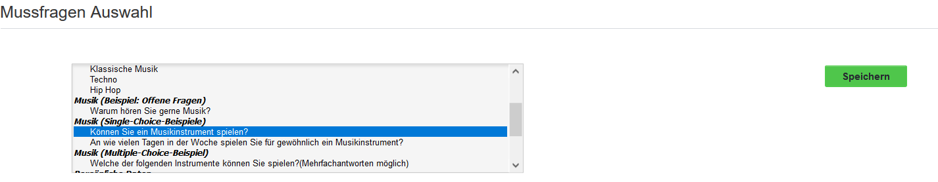

Mussfragen
Fragen
Fragen Hinzufügen
Skalenfrage mit einfacher Beschriftung
Skalenfrage mit erweiterten Poltexten
Offene Frage
Segmentierte Offene Frage
Single-Choice-Frage
Multiple-Choice-Frage
Ranking-Frage
Sonstige Fragetypen
Antworten/erweiterte Poltexte Bearbeiten
Vorwort
Editor-
steuerung
Workflow
Fragen-gruppen
Freitext
Fragen
Optische Gestaltung
Muss-
fragen
Filter
Beispiel
Kontakt
1.
Einstellungsdialog für Mussfragen aufrufen: Klick auf im Untermenü „Einstellungen“ der Editorsteuerung
2.
Mussfrage/n auswählen: Eine Frage anklicken/Zur Auswahl mehrerer Fragen die STRG-Taste gedrückt halten und entsprechend viele Fragen anklicken
3.
Ausgewählte Mussfrage/n übernehmen: Klick auf [Speichern]
Seite 100

Slide 30
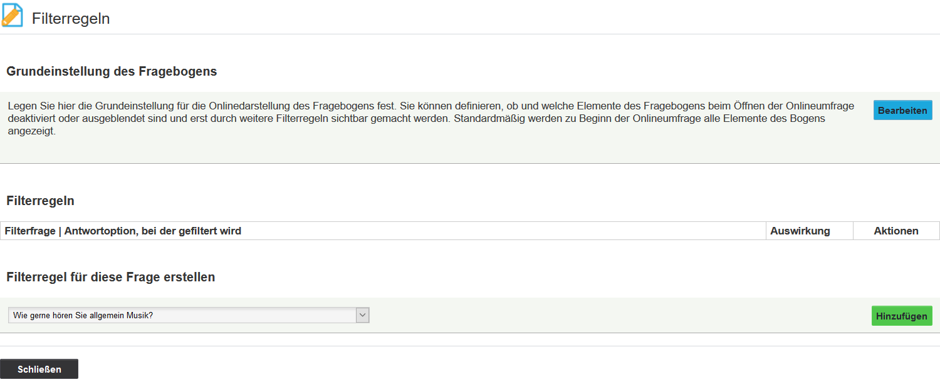
Filterregeln - Einstellungsdialog
Fragen
Fragen Hinzufügen
Skalenfrage mit einfacher Beschriftung
Skalenfrage mit erweiterten Poltexten
Offene Frage
Segmentierte Offene Frage
Single-Choice-Frage
Multiple-Choice-Frage
Ranking-Frage
Sonstige Fragetypen
Antworten/erweiterte Poltexte Bearbeiten
Vorwort
Editor-
steuerung
Workflow
Fragen-gruppen
Freitext
Fragen
Optische Gestaltung
Muss-
fragen
Filter
Beispiel
Kontakt
1.
Einstellungsdialog für Filteregeln aufrufen: Klick auf im Untermenü „Einstellungen“ der Editorsteuerung
Bereich zur Festlegung des Anfangszustand der Fragen
Übersicht über erstellte Filter + nachträgliche Bearbeitung möglich
Bereich zum Erstellen neuer Filterregeln
Seite 95 bis 98

Slide 31
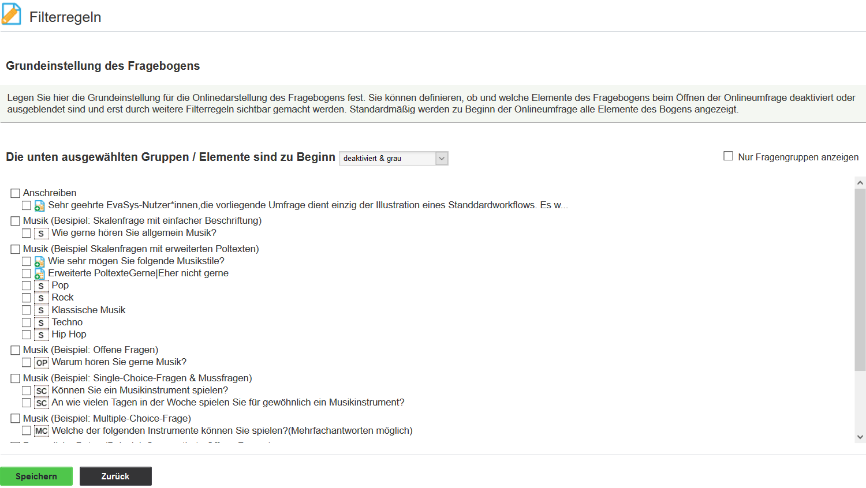
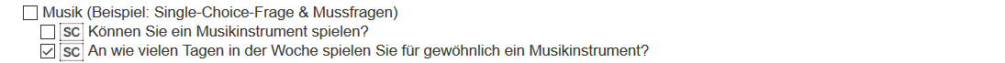
Filterregeln - Grundeinstellungen bearbeiten
Fragen
Fragen Hinzufügen
Skalenfrage mit einfacher Beschriftung
Skalenfrage mit erweiterten Poltexten
Offene Frage
Segmentierte Offene Frage
Single-Choice-Frage
Multiple-Choice-Frage
Ranking-Frage
Sonstige Fragetypen
Antworten/erweiterte Poltexte Bearbeiten
Vorwort
Editor-
steuerung
Workflow
Fragen-gruppen
Freitext
Fragen
Optische Gestaltung
Muss-
fragen
Filter
Beispiel
Kontakt
1.
Dialog zum Bearbeiten der Grundeinstellungen öffnen: Klick auf [Bearbeiten]
2.
Anfangszustand für bestimmte Elemente auswählen: Auswahl über Drop-Down-Liste
3.
Elemente, für welche der neue Anfangszustand gilt, auswählen: Entsprechende Elemente anklicken
4.
Einstellungen übernehmen:
Klick auf [Speichern]
Seite 95 bis 98

Slide 32
Filterregeln - Filter hinzufügen
Fragen
Fragen Hinzufügen
Skalenfrage mit einfacher Beschriftung
Skalenfrage mit erweiterten Poltexten
Offene Frage
Segmentierte Offene Frage
Single-Choice-Frage
Multiple-Choice-Frage
Ranking-Frage
Sonstige Fragetypen
Antworten/erweiterte Poltexte Bearbeiten
Vorwort
Editor-
steuerung
Workflow
Fragen-gruppen
Freitext
Fragen
Optische Gestaltung
Muss-
fragen
Filter
Beispiel
Kontakt
1.
Frage, auf deren Basis gefiltert werden soll (= Filterfrage) auswählen: Auswahl über Drop-Down-Liste
2.
Auswahl bestätigen und mit dem Bestimmen der Filterregeln fortfahren: Klick auf [hinzufügen]
Wenn bei der Filterfrage die Antwortoptionen x ausgewählt werden, wird die Fragebogenelemente y im Fragebogen deaktiviert und ausgegraut/deaktiviert und ausgeblendet/eingeblendet.
Es können nur komplette Fragebogenelemente beeinflusst werden. Das Deaktivieren/Einblenden von einzelnen Antwortoptionen ist nicht möglich. Eine Lösung kann das Anlegen von mehreren
Versionen der gleichen Frage mit unterschiedlichen Antwortoptionen sein.
Es ist möglich komplexe Filter zu bauen, indem beispielsweise über die Filterfrage x eine Frage ausgeblendet wird, aber durch eine andere Frage im Fragebogen die zuvor ausgeblendete
Frage wieder eingeblendet wird.
i
Seite 95 bis 98

Slide 33
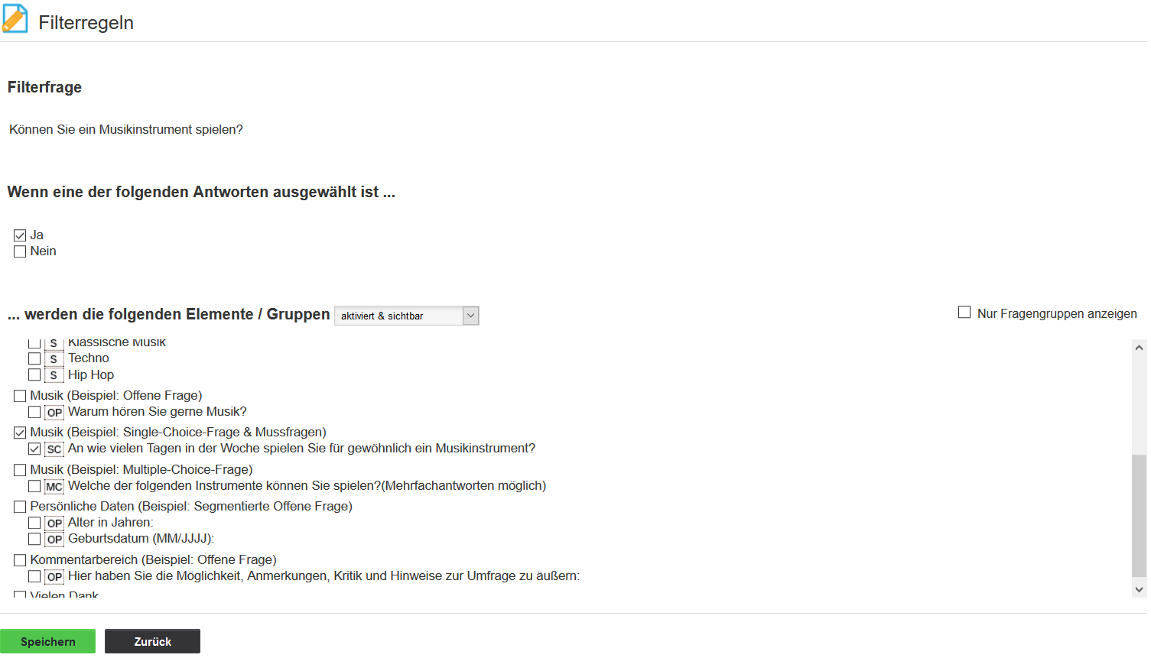
Filterregeln - Filterregeln bestimmen
Fragen
Fragen Hinzufügen
Skalenfrage mit einfacher Beschriftung
Skalenfrage mit erweiterten Poltexten
Offene Frage
Segmentierte Offene Frage
Single-Choice-Frage
Multiple-Choice-Frage
Ranking-Frage
Sonstige Fragetypen
Antworten/erweiterte Poltexte Bearbeiten
Vorwort
Editor-
steuerung
Workflow
Fragen-gruppen
Freitext
Fragen
Optische Gestaltung
Muss-
fragen
Filter
Beispiel
Kontakt
1.
Filterbedingungen festlegen: Antwortoption/en anklicken
2.
Fragezustand auswählen: Auswahl über Drop-Down-Liste
3.
Elemente, für welche durch den Filter beeinflusst werden sollen, auswählen: Entsprechende Elemente anklicken
4.
Einstellungen übernehmen: Klick auf [Speichern]
Seite 95 bis 98

Slide 34
Beispiel
Fragen
Fragen Hinzufügen
Skalenfrage mit einfacher Beschriftung
Skalenfrage mit erweiterten Poltexten
Offene Frage
Segmentierte Offene Frage
Single-Choice-Frage
Multiple-Choice-Frage
Ranking-Frage
Sonstige Fragetypen
Antworten/erweiterte Poltexte Bearbeiten
Vorwort
Editor-
steuerung
Workflow
Fragen-gruppen
Freitext
Fragen
Optische Gestaltung
Muss-
fragen
Filter
Beispiel
Kontakt
Die in dieser Anleitung verwendeten Abbildungen stammen aus einem dafür eigens erstellten Beispielfragebogen.
Um einen besseren Eindruck von den vorgestellten Funktionen des Fragebogeneditors zu erlangen, könne Sie den Fragebogen unter folgendem Link testen:
  Externer Link zur Umfrage
Die Beispielumfrage dient einzig zur Illustration. Es werden keine Daten ausgewertet.

Slide 35

Kontakt
Fragen
Fragen Hinzufügen
Skalenfrage mit einfacher Beschriftung
Skalenfrage mit erweiterten Poltexten
Offene Frage
Segmentierte Offene Frage
Single-Choice-Frage
Multiple-Choice-Frage
Ranking-Frage
Sonstige Fragetypen
Antworten/erweiterte Poltexte Bearbeiten
Vorwort
Editor-
steuerung
Workflow
Fragen-gruppen
Freitext
Fragen
Optische Gestaltung
Muss-
fragen
Filter
Beispiel
Kontakt
Ansprechperson
Marius Drosselmeier
Dezernat Studium und Lehre (SL)
Qualitätsmanagement / Lehrveranstaltungsevaluation
E-Mail: marius.drosselmeier@uni-bielefeld.de
Telefon: (+49 521) 106-67803
Büro: UHG M7-110
Hilfe und Support
TiL-Team
Studentisches Projektteam für Technik in der Lehre
E-Mail: til-team@uni-bielefeld.de
Telefon: (+49 521) 106-12063
Raum: UHG V7-155

